Slide 1
LA CULTURA E I SUOI SIGNIFICATI
Zygmunt Bauman
Culture as Praxis, 1973
(traduzione it. Cultura come prassi, 1976)
Nozione gerarchica
Nozione differenziale
Nozione generica
15

Slide 2
1. NOZIONE GERARCHICA
Enfatizza la tensione ideale alla perfettibilità dell’essere umano
Implica lotta simbolica e materiale per definire ciò che è CULTURA
Culture in senso figurato comincia ad imporsi nel XVIII secolo («cultura delle arti, delle scienze, delle lettere…»)
Gli Illuministi considerano la cultura caratteristica peculiare della specie umana: la Cultura (declinata al singolare) è propria all’Uomo – idea di progresso, evoluzione, educazione, ragione… –
La definizione è eminentemente normativa (ciò che di meglio è stato pensato e conosciuto dall’uomo - Matthew Arnold, 1869)
16

Slide 3
2. CULTURA COME «DIFFERENZA»
Rende ragione delle evidenti diversità nel tempo e nello spazio
Ricorrere a SOCIETÀ e CULTURA è sembrato il modo più semplice per spiegare la grande diversità dei fenomeni relativi all’esistenza umana
L’interazione SISTEMA-AMBIENTE dà origine a gruppi di problemi che ricevono differenti soluzioni
Le spiegazioni della diversità che invocano variabili di natura genetica, addirittura «razziale», sono state a vario titolo delegittimate
RAZZISMO BIOLOGICO: pone un legame causale tra
Caratteristiche fisiche
Patrimonio genetico
Attitudini intellettuali, morali, lavorative, antisociali…
17

Slide 4
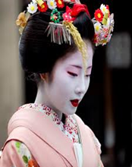
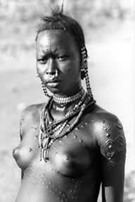
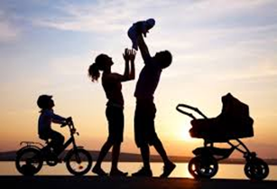
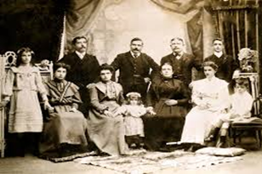
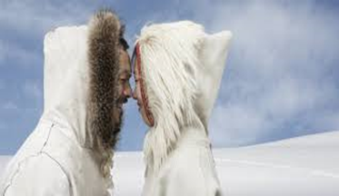
ESEMPI DI DIVERSITÀ CULTURALE USI, COSTUMI, ABITUDINI
Le differenze biologiche non possono essere osservate allo «stato puro», vengono «catturate» da schemi culturali
Le società danno diverse risposte alle medesime esigenze
Diversi schemi di pratica sociale e culturale
Differenze di genere
Rapporti fra generazioni
Bisogni primari (nutrizione, sonno...)
Idea di famiglia
Educazione dei piccoli
Universi religiosi e rappresentazioni del mondo
18

Slide 5
3. NOZIONE GENERICA
Cultura come prodotto umano
Capacità che consente all’uomo di produrre e riprodurre strutture generatrici di simboli, discorsi, credenze.
Selezionare la complessità
Tracciare confini e classificare
Inclusione ed esclusione attraverso pratiche, simboli, rituali creati, riprodotti e condivisi
19

